Slide 1
第2章 基本介绍
本章主要介绍Vue项目开发的一些前置知识，该部分内容包括Vue及其环境工具的安装使用、Vue实例的创建及其生命周期和Vue的数据响应式原理。
笔者希望通过对这些知识点的描述，使同学们能够对Vue所采用的的一些机制和方法产生基本的认识，知道如何上手去用和为什么要这样用，并能将这些内容更好地用于实战开发。

Slide 2
2.1 安装和引入
本节内容关于如何在不使用项目构建工具的帮助下，安装和引入Vue及其特定的调试工具。

Slide 3
2.1.1 如何引入Vue.js
安装cnpm：
npm install -g cnpm --registry=https://registry.npm.taobao.org
之后，使用cnpm安装Vue.js：
cnpm install vue
引入Vue模块：
import Vue from 'vue'

Slide 4
2.1.2 安装Vue Devtools
在Vue学习和开发之前，笔者建议在你的浏览器（推荐使用Google Chrome）上先安装Vue Devtools拓展程序。Vue Devtools提供了一个界面，可以帮助我们查看Vue组件和全局状态管理器Vuex中记录的数据。

Slide 5
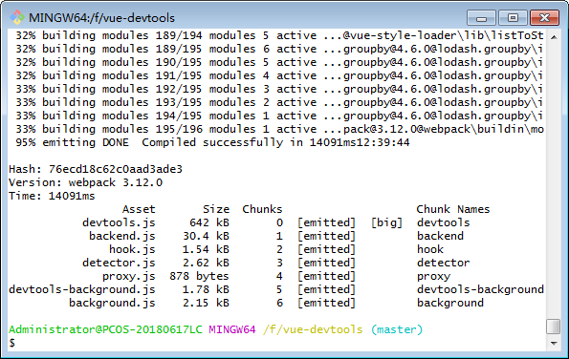
构建vue-devtools

Slide 6
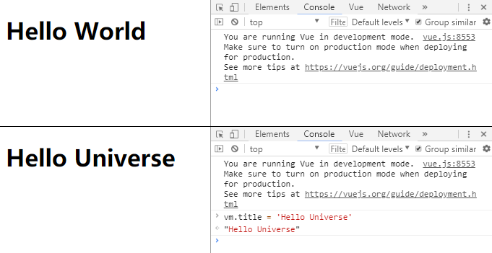
2.2 Vue实例介绍
2.2.1 简单实例
初始化时，在实例上绑定的常规数据对象会被Vue转化为被观察的拥有可响应行为的对象。简单的说，就是当数据发生变化时，会同步更新其数据链和作用域中所有的相关状态。最常见的情况就是，当实例数据发生变化时，视图随之改变，如图2.6所示。
Vue实例

Slide 7
2.2.2 生命周期
Vue实例在初始化时需要经历一系列过程，比如编译模板、渲染虚拟DOM树、将实例挂载到DOM上、设置数据监听和数据绑定等。在这些过程中也会运行一些钩子函数(Hook Function)，允许开发者在不同的阶段注入自己的代码。

Slide 8
2.3 数据响应式原理
Vue中最重要的概念就是响应式数据，一方面指衍生数据和元数据之间的响应，通过数据链来实现；另一方面则是指视图与数据之间的绑定。
本节将深入讲解这两方面的内容。

Slide 9
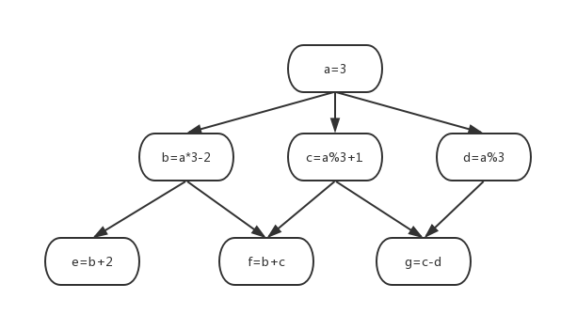
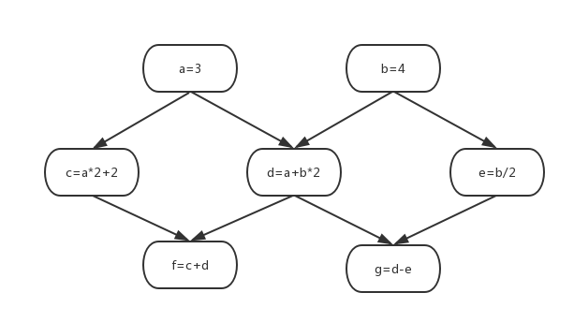
2.3.1 初识数据链
数据链在学术上被定义为连通数据的链路。在这条链路上有一到多个数据起点（元数据），并通过该点不断衍生拓展新的节点（衍生数据），形成一个庞大的网状结构。

Slide 10
2.3.2 函数式编程
函数式编程(Functional Programming)是一种结构化编程方式，力求将运算过程写成一系列嵌套的函数调用。
源于JS中“万物皆对象”的理念，函数式编程认定函数是第一等公民，可以赋值给其他变量、用作另一个函数的参数或者作为函数返回值来使用。

Slide 11
2.3.3 Vue中的数据链
Vue实例提供了computed计算属性选项，以供开发者生成衍生数据对象。虽然计算属性以函数形式声明，不过其并不接受参数，也只能以属性的方式调用。由于计算属性的this指向Vue实例，所以它可以获取实例上所有已挂载的可见属性。

Slide 12
2.3.4 数据绑定视图
在Vue中，当我们把一个普通的Javascript对象传给Vue实例的data选项时，Vue将遍历对象属性，并使用Object.defineProperty将其全部转化为getter/setter，并在组件渲染时将属性记录为依赖。之后当依赖项的setter函数被调用时，会通知watcher重新计算并更新其关联的所有组件。

Slide 13
